Slide 1


Slide 2

Agenda
Aufgaben eines Försters
Gegenwärtige Probleme
Mögliche Lösungsansätze
MyForest - Prototyp
Unsere Anwendung
Zukunftsvision
Lessons Learned

Slide 3
Aufgaben eines Försters
Natur und Artenschutz
Pflanzen von Bäumen
Holzernte
Pflegen der Waldränder sowie Wiesen und Gewässer im Wald
Bauen von Schutz und Erholungseinrichtungen
Instandhaltung der Waldwege
Mitwirken im Jagdbetrieb

Slide 4
Gegenwärtige Probleme
Mangelnder Überblick durch vielfältige Aufgaben
Fehlende einheitliche Schnittstelle zwischen traditionellem und digitalem Arbeiten
Vergrößerung der Forstreviere
Umständlicher Vertrieb forstwirtschaftlichen Erzeugnisse
Träger Informationsaustausch

Slide 5



Mögliche Lösungsansätze
Aufgabenverwaltung
Vertrieb
Kommunikation

Slide 6
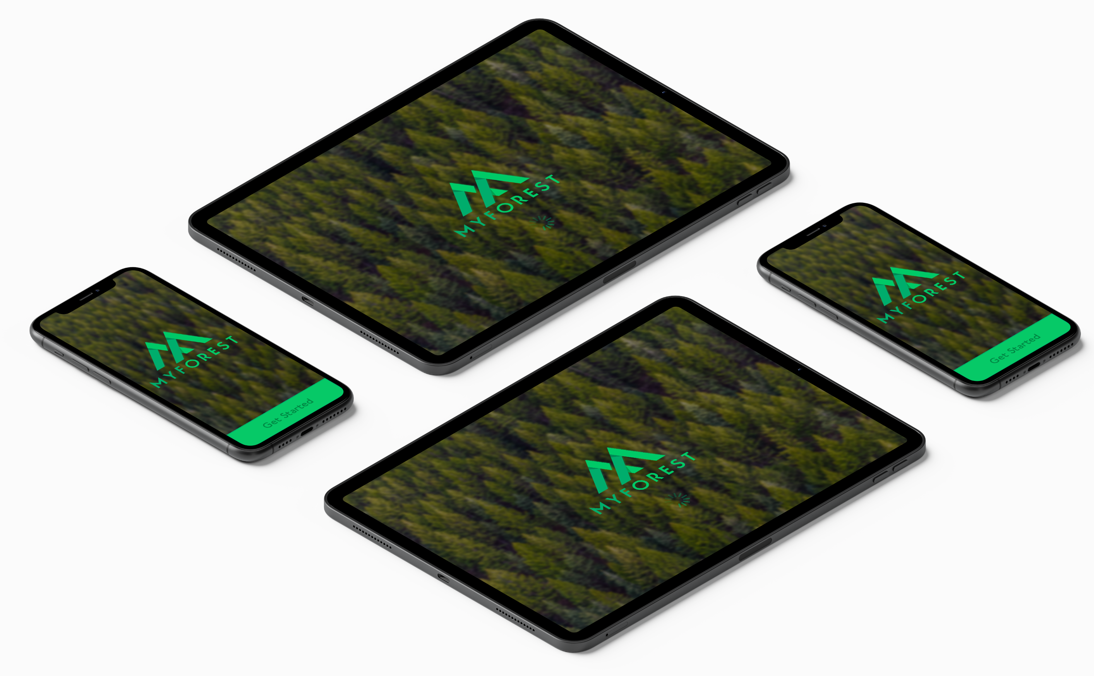
MyForest – Prototyp

Slide 7
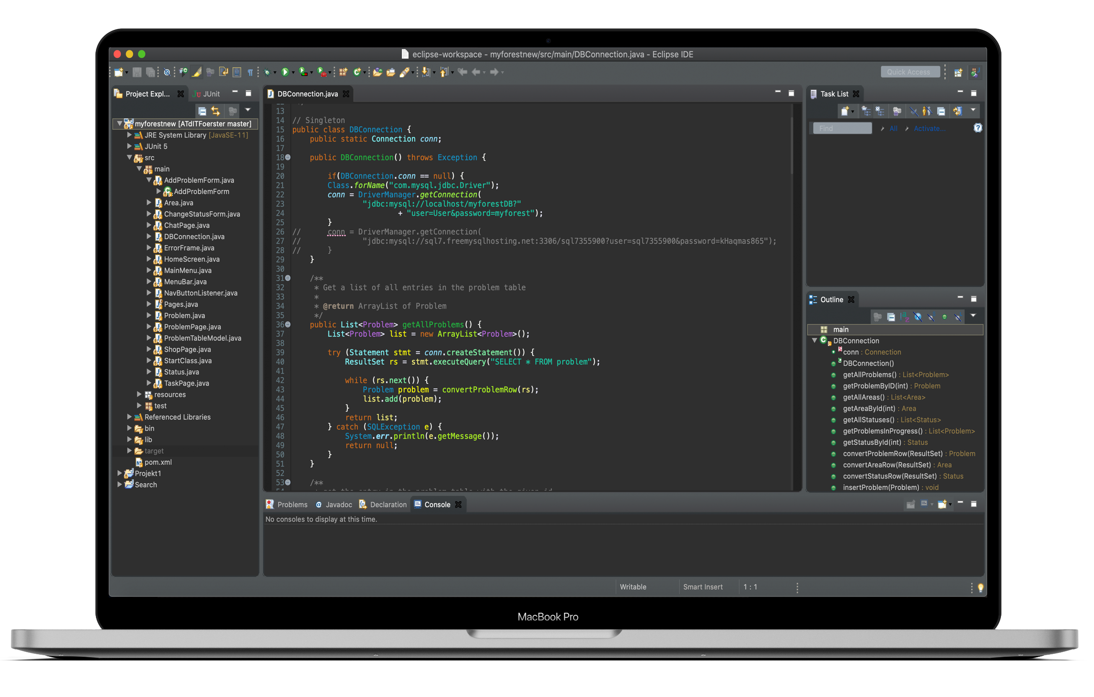
MyForest – Unsere Anwendung

Slide 8
Zukunftsvision
Anbindung an neue innovative Technologien
Beispielsweise Drohnen oder
autonome Harvester
„Försterforum“ für schnellen
Austausch
Unterstützung bei langfristigen Entscheidungen durch Artificial
Intelligence

Slide 9
Lessons learned
Fachliche Kompetenzen
GitHub
Software-Entwicklung (Team)
DB Connection + Java
Prototypdesign
Zwischenmenschliche Kompetenzen
Teamarbeit (auch online)

Slide 10
Quellen
Wdr. “Förster: Entwicklung Des Försterberufs.” Förster: Entwicklung Des Försterberufs - Förster - Naturschutz - Natur - Planet Wissen, Planet-Wissen.de, 7 July 2020, www.planet-wissen.de/natur/naturschutz/foerster/pwieentwicklungdesfoersterberufs100.html.
“Virtuelle Wälder... Alles Total Digital?” Internationaler Holzmarkt, 4 Sept. 2018, www.holzmarkt-online.at/virtuelle-waelder-alles-total-digital/.
“Und Täglich Grüßt.” GStB, www.gstb-rlp.de/gstbrp/Publikationen/GStB-Kommentar/Archiv/2006-2010/2007/Und%20t%C3%A4glich%20gr%C3%BC%C3%9Ft/.
Heinrichkeit, Linda. “Streit Zwischen Förstern Und Hundeschulen: Was Ist Erlaubt?” Zur Startseite, Westdeutsche Allgemeine Zeitung, 15 Aug. 2020, www.waz.de/staedte/muelheim/streit-zwischen-foerstern-und-hundeschulen-was-ist-erlaubt-id230173358.html.
“Förster Mit Bits Und Bytes.” Wochenblatt Für Landwirtschaft Und Landleben, Jan. 2017, fovea.eu/themes/fovea_theme/img/201701%20-%201-17-Fovea%20Wochenbaltt%20NRW.pdf.

Slide 11

Vielen Dank fürs Zuhören!!!

